Slide 1
Шығыс Қазақстан облысының экологиялық мәселелері
Дайындаған: Советханов Дәурен Ерланұлы,
«Азиялық экологиялық-аудиторлық компания» ЖШС бас маманы

Slide 2
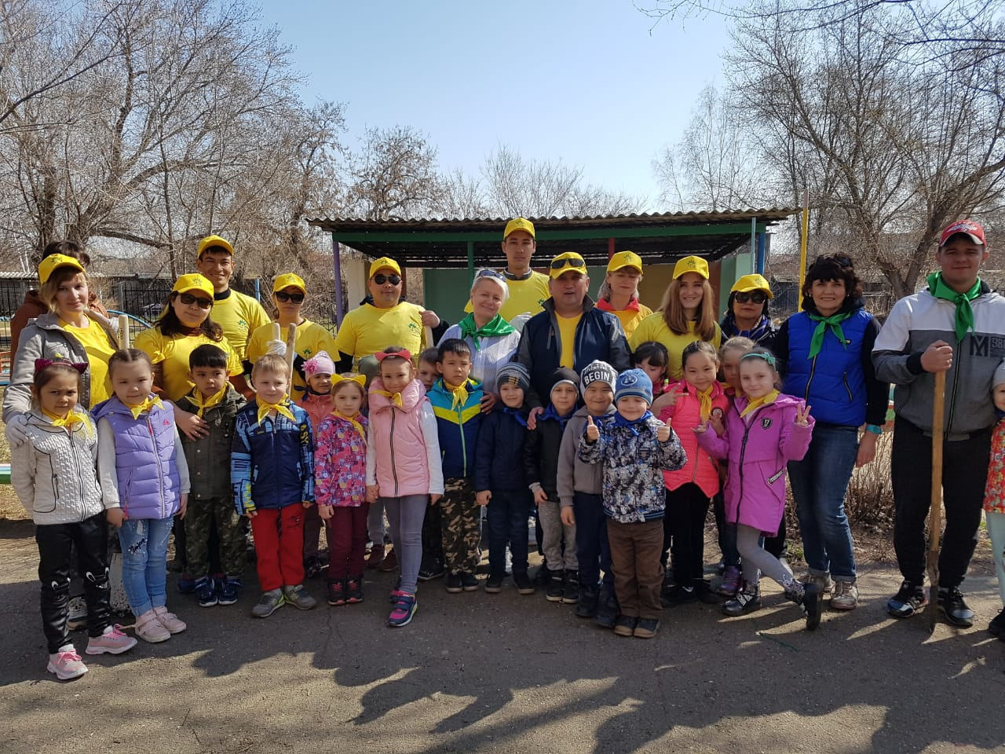
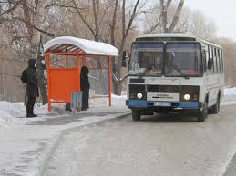
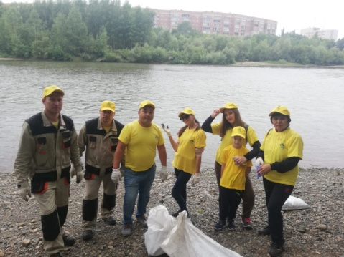
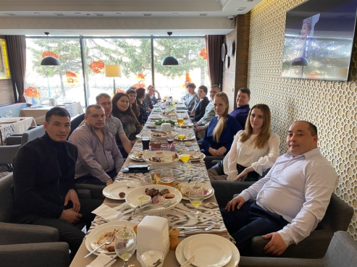
Компания жайлы ақпарат

Slide 3
Ескі автокөлік
Автокөліктің шығарындылары қалалардың атмосферасын ластауға айтарлықтай үлес қосады. ШҚО-ның ескі автопаркі бірнеше экологиялық және әлеуметтік проблемаларды тудырады:
Ауаның ластануы: ескі автомобильдерді пайдалану ластаушы заттардың елеулі шығарындыларына алып келеді, бұл Өскемен және Риддер сияқты облыс қалаларында ауа сапасын нашарлатады. Бұл әсіресе суық мезгілде, көлік пен жылыту жүйелерін пайдалану артқан кезде байқалады.
Энергия тиімділігі: ескі көліктердің энергия тиімділігі төмен, бұл отын шығынын арттырады. Бұл жүргізушілер үшін экономикалық тұрғыдан тиімсіз ғана емес, сонымен қатар аймақтың қазба отынға тәуелділігін арттырады, бұл экологиялық жағдайды нашарлатады.
Ескі көліктерді ауыстыруға ынталандырудың болмауы: электромобильдерді, гибридтерді немесе шығарындылары аз автомобильдерді кәдеге жарату немесе субсидиялау бағдарламалары жеткіліксіз болып қалады және нашар қаржыландырылады.
Автокөлік қалдықтары: ескі машиналарды қайта өңдеудің тиімсіз жүйесі де экологиялық жағдайды нашарлатады. Полигондарда қалған көліктер топырақ пен су объектілерін қорғасын, сынап және ауыр металдар сияқты улы заттармен ластайды.

Slide 4
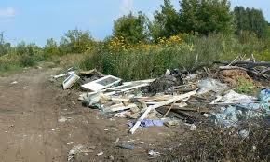
рұқсат етілмеген полигондар
Шығыс Қазақстан заңсыз полигондарда тұрмыстық, құрылыс және өнеркәсіптік қалдықтардың жиналуына байланысты проблемаларға тап болады.
Бұл келесі себептерге байланысты болады:
Қалдықтарды басқару бойынша инфрақұрылым жеткіліксіз: Өскеменде қоқысты жинау және қайта өңдеу жүйесі жеткіліксіз дамыған. Қоқыс полигондары жиі шамадан тыс жүктеледі және қалдықтарды кәдеге жарату жүйесі жоқ.
Экологиялық мәдениеттің төмен деңгейі: халық арасында экологиялық білімнің жеткіліксіздігі адамдардың дұрыс емес жерлерде қоқыс тастаудың салдарын түсінбеуіне әкеледі.
Қатаң жазаның болмауы: заңнамада рұқсат етілмеген полигондар жасағаны үшін айыппұлдар қарастырылғанымен, оны орындау көбінесе тиімсіз, бұл құқық бұзушыларды ұстамайды.

Slide 5
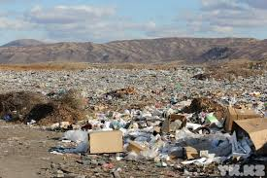
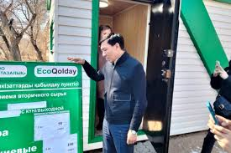
ҚТҚ жинау және жою мәселесі
Қалаларда бөлек жинауға арналған контейнерлер (пластик, қағаз, шыны) орнатылған, бірақ олардың саны халықты толық қамту үшін жеткіліксіз. Қалдықтардың көп бөлігі әлі де араласып, полигондарға жіберіледі.
Аймақта бөлек жиналған қалдықтарды қайта өңдеуге қабілетті кәсіпорындар жетіспейді. Қалдықтар тұтынушылар деңгейінде сұрыпталса да, олардың едәуір бөлігі қайта өңдеу қуатының болмауына байланысты полигондарға түседі.
Шығыс Қазақстан облысында ҚТҚ полигондары жетіспейді және көптеген қолданыстағы нысандар өз мүмкіндіктерінің шегінде жұмыс істейді. Қазіргі заманғы қоқыс өңдеу кешендерінің болмауы қалдықтардың көп бөлігін одан әрі өңдеусіз жинауға әкеледі. Бұл аймаққа экологиялық ауыртпалық түсіреді және топырақ пен ауаның ластануына ықпал етеді.
ШҚО қазіргі деңгейде ҚТҚ өңдеу технологияларының жоқтығына тап болды. Қоқыстарды жинаудың ескірген әдістері экологиялық стандарттарға сәйкес келмейді және ауа сапасын нашарлататын және климаттың өзгеруіне ықпал ететін метан мен басқа да зиянды газдардың шығарылуына әкеледі.

Slide 6
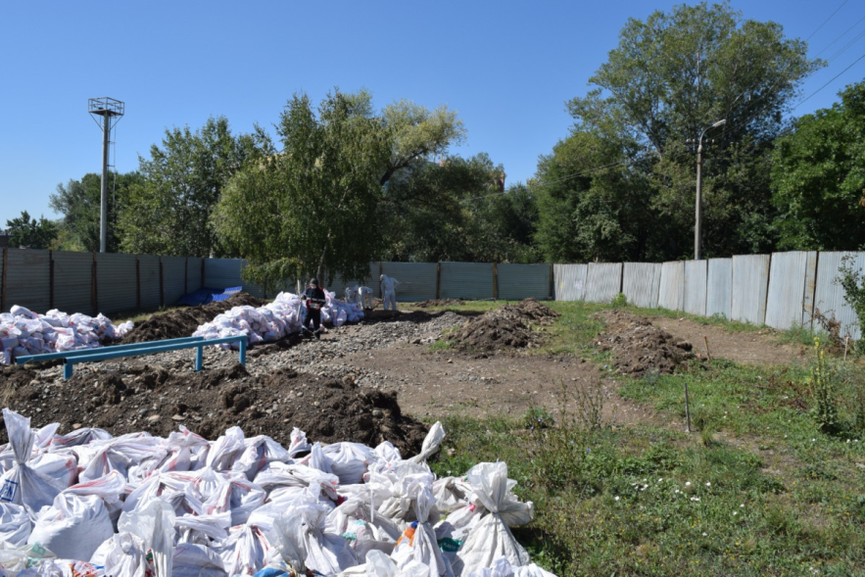
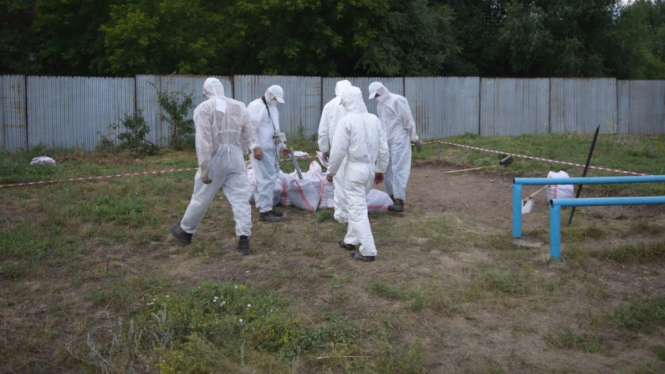
радиациялық дақтар
Өскемен - ұзақ жылдар бойы атом, металлургия және өндіруші салалардың кәсіпорындары жұмыс істеген ірі өнеркәсіп орталығы. Олардың қызметі нәтижесінде қаланың кейбір аудандарында және оған жақын аудандарда "радиациялық дақтар« деп аталатын жоғары радиоактивтілік аймақтары пайда болды. Соңғы 20 жылда аймақта 20-дан астам радиоактивті дақтар қалпына келтірілді. Бүгінгі таңда ең үлкен радиоактивті дақ студенттік қалада - жергілікті техникалық университеттің жанында Д.Серікбаев атындағы ШҚТУ-да орналасқан. Ол 700 метрге созылып, 8 гектар аумақты алып жатты. Торий-232, уран-238 және олардың еншілес ыдырау өнімдері табылған топырақтың өзі қауіп төндіреді.
Бұл аумақтағы Дозиметр 18 микрорентгендік нормадан 11-12 есе асатын сәулеленуді көрсетеді: сағатына 200-ден астам микрорентген, ал егер сіз аздап қазып алсаңыз, онда 1000. Сондай-ақ, ластанған аумақта су арнасы, жылу желілері және басқа да кәсіпорындардың коммуникациялары жүргізілгендіктен жағдай күрделене түседі. Дақтарды кетіру, орынды дайындау сияқты, ластанған топырақты алу, тасымалдау және кәдеге жарату – қымбат бизнес. Қалдықтардың бір текше метрін кәдеге жаратуға орта есеппен 1 миллион теңге жұмсалады. Аномалиялар жойылады, бірақ баяу. Тек соңғы жылдары шамамен 600 текше метр ластанған жер жиналды. Олар оны арнайы қорымдарда сақтайды. Алдымен топырақ "Үлбі металлургиялық зауыты" АҚ - ға қабылданды, кейін - Семей ядролық сынақ полигонының маңындағы Курчатовтағы қорымға, бір кездері тіпті Қазақстанның оңтүстігіне әкелінді, онда да осындай қалдықтарды сақтауға жағдай жасалған.

Slide 7
өнеркәсіптің су ресурстарын ластауы
Шығыс Қазақстан облысы Қазақстанның ең сумен қамтамасыз етілген өңірлерінің біріне жатады. Ертіс өзені бассейнінің су ресурстары Қазақстан Республикасының шегінде жылына 36 км 3-ке дейін бағаланады. Облыс аумағында 100-ге жуық тоғандар мен су қоймалары бар. Үш ірі су қоймасы (Бұқтырма, Өскемен және Шүлбі).
2024 жылдың бірінші жартыжылдығында "Қазгидромет" Шығыс Қазақстанның өзендері мен су қоймаларының ластануы туралы ақпаратты жариялады. Ластанудың жоғары деңгейі Брекс, Тихая, Үлбі, Красноярка өзендерінде тіркелген. Орташа ластанғандарға Ертіс, Уба жатады. Сонымен қатар, Брексте, Тихая және Глубочанка өзендерінде судың сапасы нашарлаған.

Slide 8
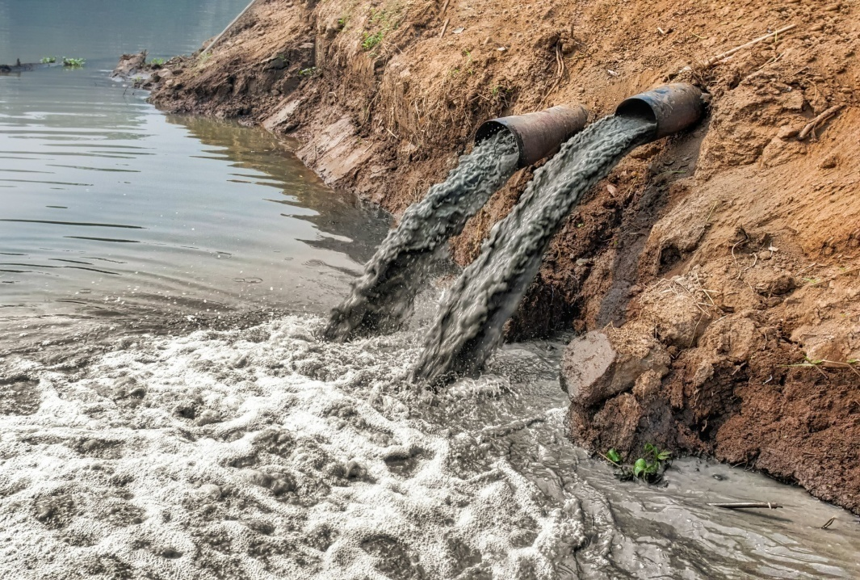
Су ресурстарының ластануының негізгі көздері-ескі үйінділер, шлам жинағыштар, пайдаланылған шахталар және т.б. жыл сайын 20 миллион тонна қайта өңделетін тау-кен массасының тек 4 пайызы ғана пайдалы өнімге айналады. Компоненттердің үштен біріне жуығы алынбай қалады және қалдықтарға жиналады. Басқаша айтқанда, ол жуылып, ағып кетуі мүмкін. Бұл үйінділердің көпшілігі Үлбі мен Ертіс су жинау аймағында, яғни салалардың жағасында орналасқан.
ШҚО-да судың ластануының нақты жағдайларының мысалдары:
Брекс өзені. Оның құрамына Шубин тау жыныстарының дренаждық суларымен ластанған Мартынов ключ ағыны әсер етеді.
Красноярка өзені. Краснояркаға ағатын бұлақтарға лас су "Шығыстүстімет" ЖШС-не тиесілі Ертіс шахтасынан, сондай-ақ ескі су басқан "Капитальная"шахтасынан келеді.
Үлбі өзені. Тишин кенішінің кен үйіндісінен ластанған.

Slide 9
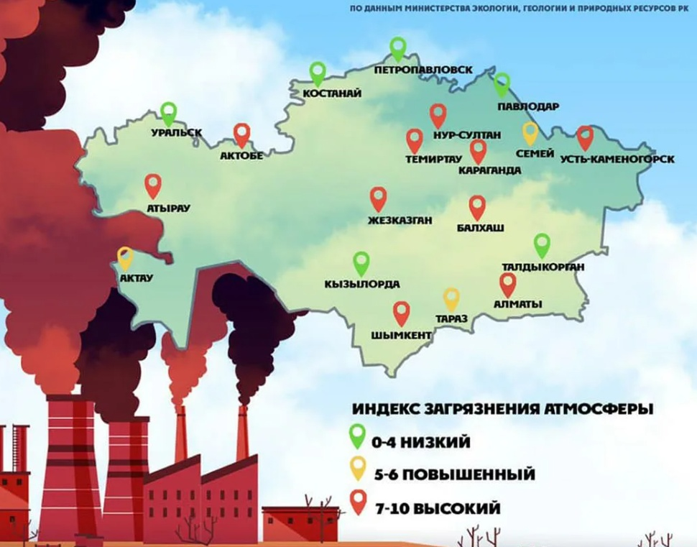
атмосфералық ауаның ластануы
ШҚО ластануының негізгі үлесі Шығыс Қазақстанның облыстық орталығы-Өскеменге тиесілі. Тек қала ішінде үш ірі өнеркәсіптік кәсіпорын бар.
"2020-2024 жылдарға арналған қоршаған орта сапасының нысаналы көрсеткіштері" зерттеулеріне сәйкес Өскемен қаласы бойынша жалпы шығарындылар 164 369 тоннаны құрайды.
Оның ішінде автокөліктен шығарылатын шығарындылар жылына 90 031 тоннаны немесе 56,7%, кәсіпорындардан шығарындылар – 54 548 тоннаны немесе 34,3%, оның ішінде шағын бизнес және жеке сектор субъектілерінің қазандықтарынан шығарындылар-жылына 19 790 тоннаны құрайды. Кәсіпорындардың стационарлық көздерінің шығарындылары 2021 жылы 54,5 мың тоннаны құрады.
Ең үлкен үлесті 3 кәсіпорын береді:
"Казцинк" ЖШС Өскемен металлургиялық компаниясы - 45% (26,29 мың тонна лимитпен 24,48 мың тонна факт);
Өскемен ЖЭО - 30% (17,8 тонна лимитпен 16,17 мың тонна факт); Согра ЖЭО - 5% (факт 2,67 мың тонна), қаланың қалған кәсіпорындарының шығарындылары 20 % құрайды

Slide 10
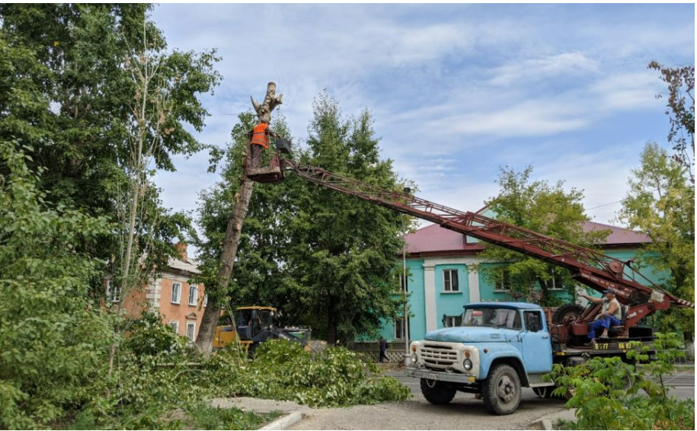
Көгалдандыру мәселесі
Өскемен қаласының ТКШ, жолаушылар көлігі және автожолдар бөлімінің мәліметінше, соңғы екі жылда облыс орталығында 25 мың ағаш көшеті отырғызылған. Екі көшеде жасыл екпелерді суару жүйесі ұйымдастырылған.
Бірақ белгілі болғандай, орман екпелері өрескел бұзушылықтармен жүзеге асырылады. Мысалы, Өскемен орман шаруашылығында орман тұқымын аудандастыруға сәйкес келмейтін отырғызу материалы сатып алынды. Бұл өнудің төмен пайызына әкелді. Бірақ бұл дақылдар да көшеттерге күтім жасамау салдарынан – суару, арамшөптерді жою және т.б. салдарынан қурап қалды.
Бүгінгі таңда өнеркәсіптік Өскемен қаласында – қаланың әр тұрғынына сегіздің орнына үш ағаш келеді. Белсенді даму, көшелердің кеңеюі көптеген ағаштардың кесілуіне әкелді.
Екі атышулы жанжал 2020 жылдың жазында Өскемен мен Семейде, қаланың экологиялық қолайсыз аудандарындағы көшелерді кеңейту барысында ағаштарды бұзу басталған кезде өршіді.

Slide 11
Жалпы, өңірдегі экологиялық ахуалды жақсарту үшін неғұрлым қатаң экологиялық нормалар мен стандарттарды енгізу, халықтың экологиялық хабардарлығын арттыру және неғұрлым экологиялық технологияларға көшумен өнеркәсіпті жаңғырту талап етіледі. Шығыс Қазақстан облысының экологиялық проблемаларын тиімді шешу үшін табиғи орта мен антропогендік әсерлердің тұрақты мониторингі қажет.

